Slide 1
anacondaの再インストール
テキストエディタでのプログラミング環境の整備

Slide 2

Anaconda でググって、以下のページからDownload
Downloadが終わったら.exeを実行してイストール開始
次頁以降の画面に注意してインストール

Slide 3
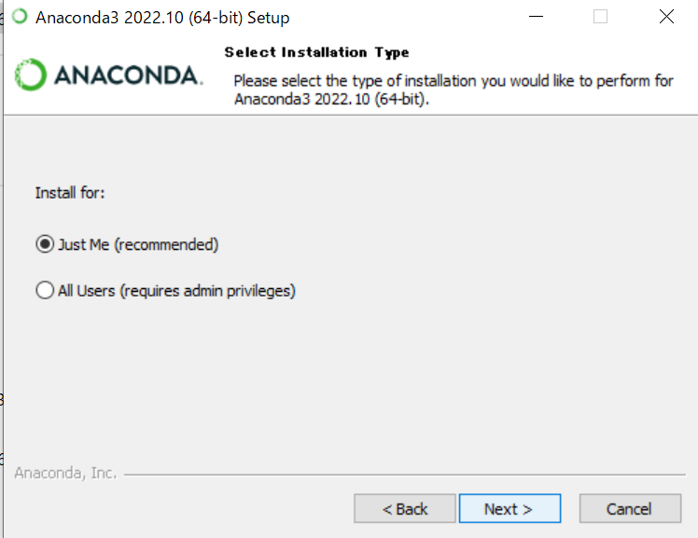
Just meでないとpathを自動で通せない

Slide 4
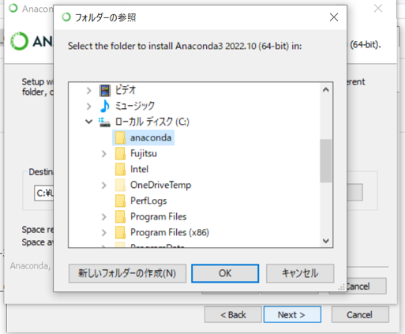
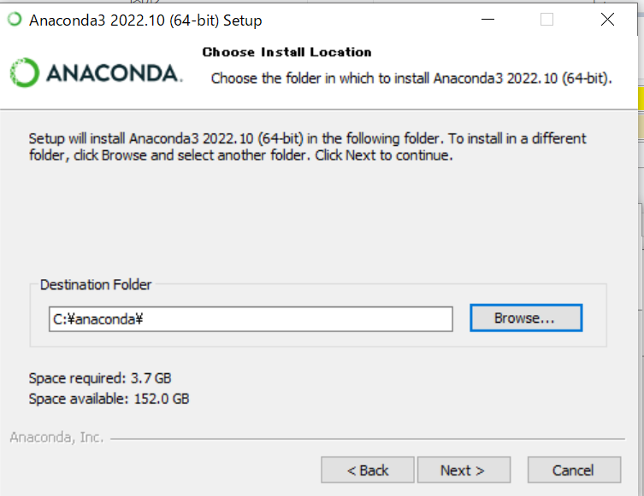
ユーザーアカウントを日本語で登録していると正常にインストールできないので
以下のようにC: 直下に新規フォルダーを作ってインストール先にする

Slide 5
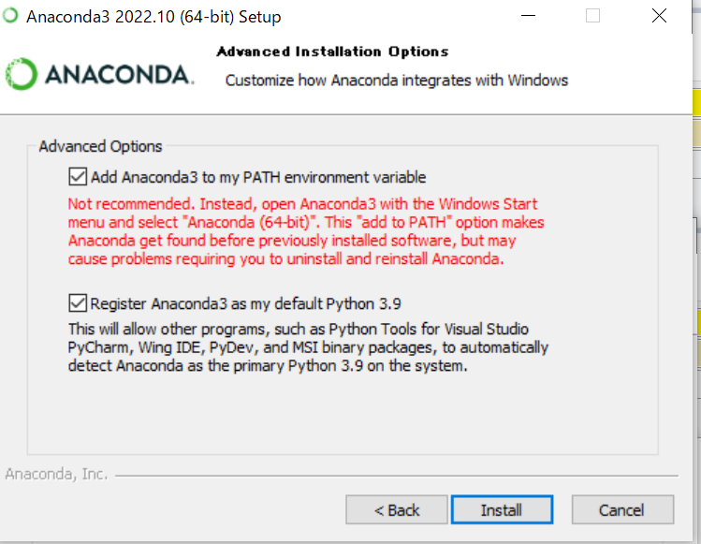
かならずチェックマークを入れる！

Slide 6
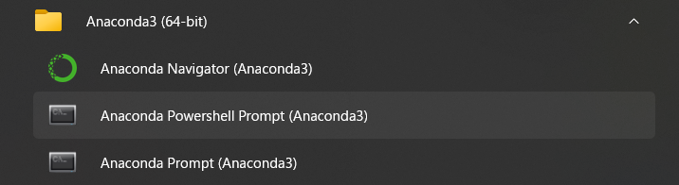
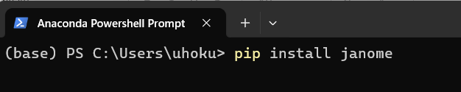
動作確認
Windows コマンドプロンプト(アプリケーションメニューから windowsツール→コマンドプロンプト）を開いて、pythonと入力。以下のような記号が出てきたらOK
2. Anaconda power shell（右図）を立ち上
げて以下のコマンドを入力
Successfully installed .. というメッセージが出ればOK

Slide 7
その他
Markdown veiwerのインストール
以下に従ってインストール
https://zenn.dev/kabec_dev/articles/cd34f2e2f32662

Slide 8
メモ

Slide 9
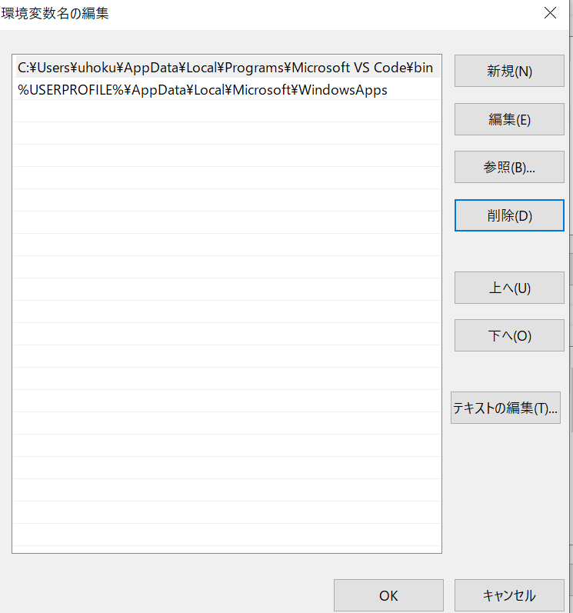
WindowsAppsのパスを下に下げる（不要かも）

